Slide 1
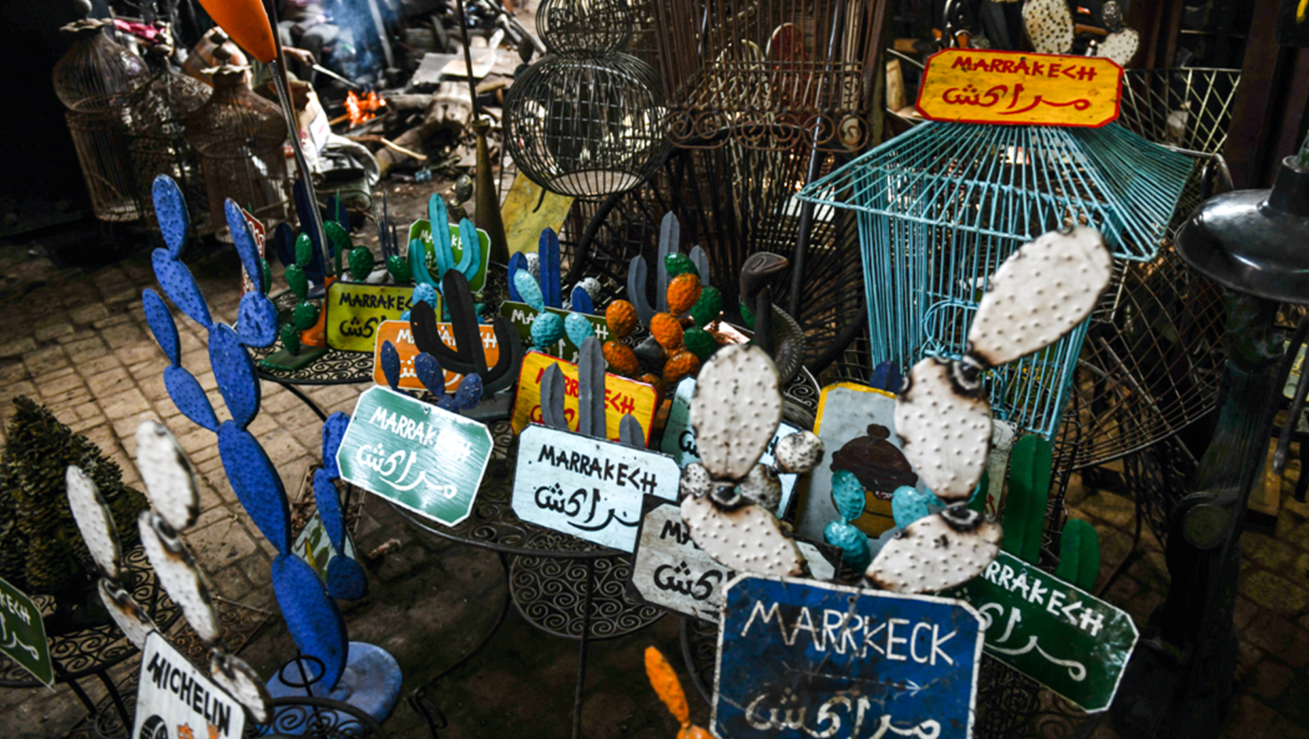

Slide 2
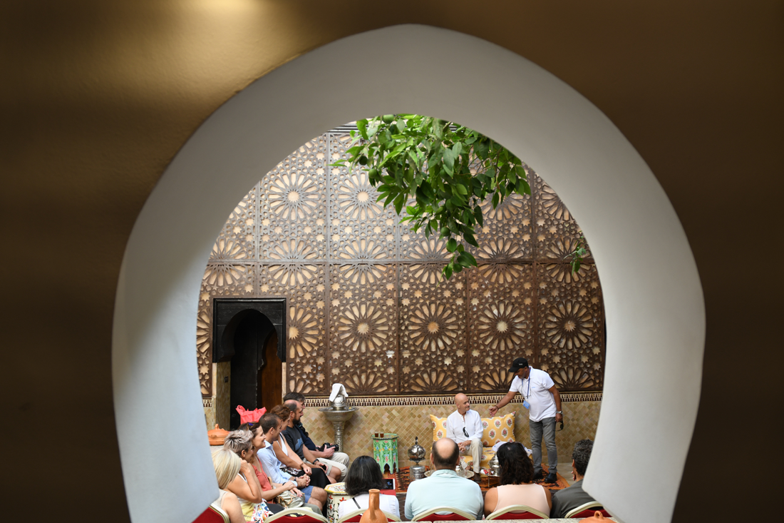
VIDEO
Imaginez découvrir le plus intéressant de la vieille ville en formant des groupes et en profitant de votre équipe de clients.
Oserez-vous ?

Slide 3
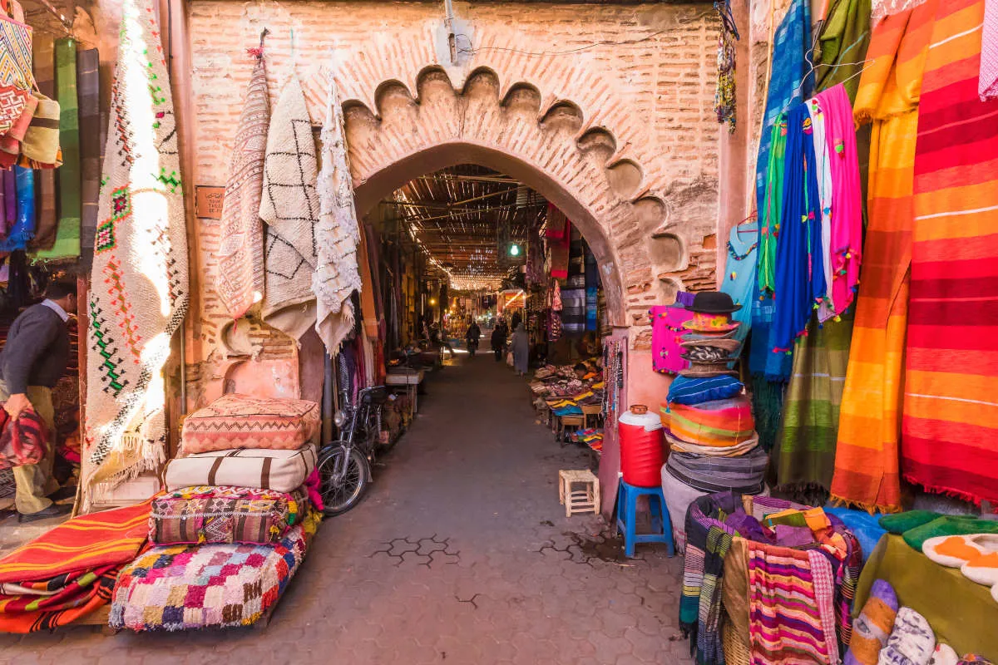
Transfert de l’hôtel au plus profond de la médina de Marrakech où vous aurez l’occasion de visiter les merveilles qui se trouvent à l’intérieur.
Sheherezade aimait effectuer différents rituels ou visiter des lieux de cette médina et c’est un parcours à travers certains d’entre eux qui feront revivre aux clients ces moments qui ont vécu la plus belle d’Orient.
La visite se compose de :
L’Essence
Cérémonie du thé
Lampe de Aladino
La Baraka
Ils sont logés sur l’une des terrasses qui dispose de cette célèbre place où vous pourrez voir le coucher de soleil dans cet endroit, un spectacle incroyable de lumières, l’agitation et la fumée qui dégagent le grand nombre de stands ambulants de nourriture.
Après un moment magique dans ce lieu se dirigent en autocars vers l’hôtel, et l’arrivée au Vivac nomade exclusif.

Slide 4
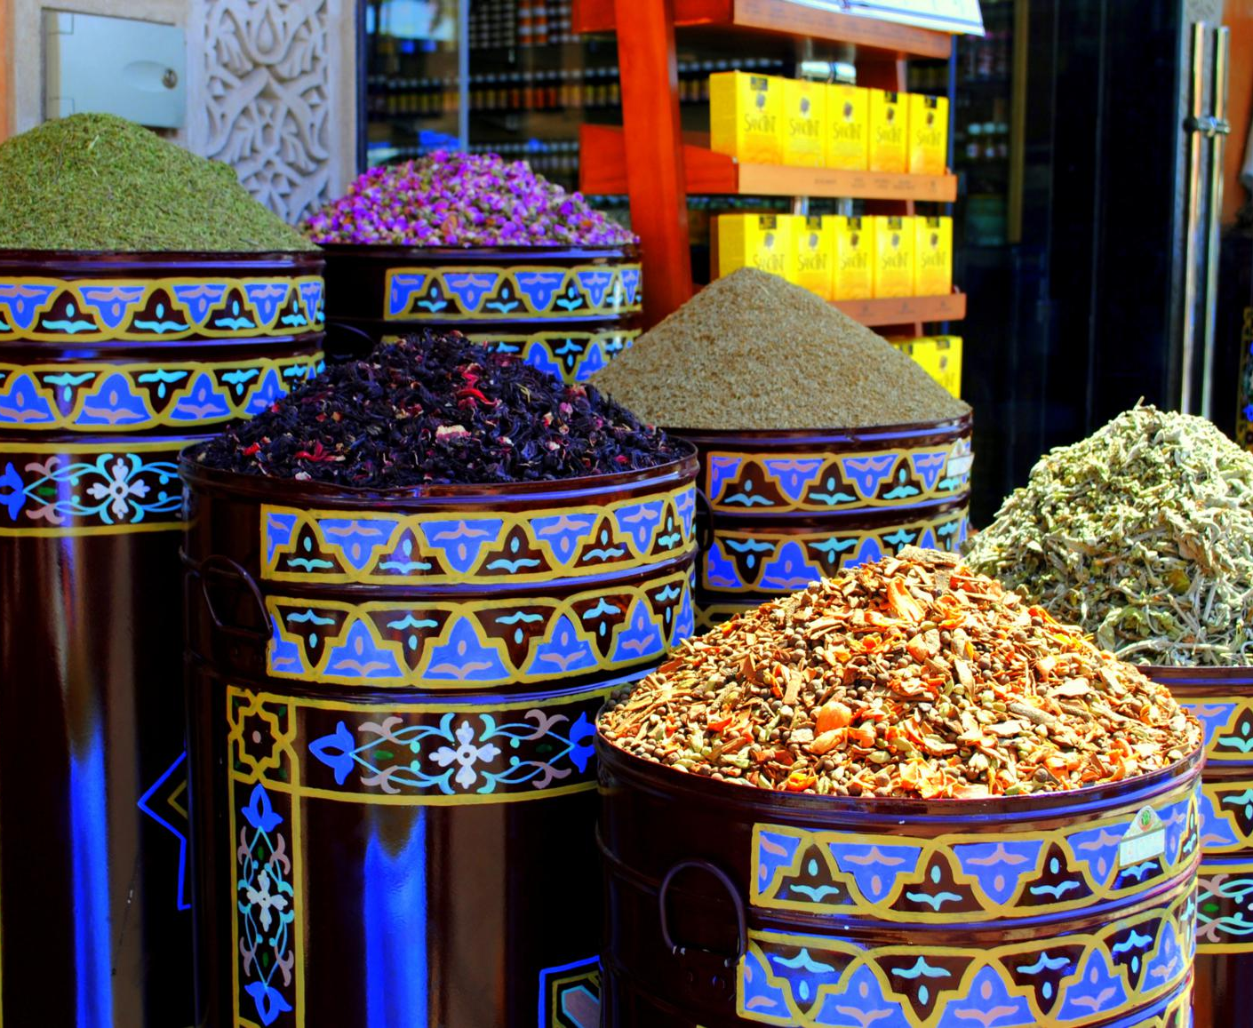
Vous vous rendrez dans le quartier des épices, où chaque recoin est magique, où les remèdes utilisés sont millénaires et où vous pourrez découvrir l’essence de Sheherezade.
Après avoir appris de première main les remèdes qu’ils utilisent au Maroc profond pour le quotidien, les clients pourront découvrir l’essence qu’ils ramèneront à la maison comme souvenir, l’essence qui fait de Sheherezade une femme spéciale.
Sheherezade dessinait son corps avec du henné et dans ce lieu tout le monde pourra dessiner ce qu’il veut au moyen de plusieurs femmes qui rendront cette expérience unique. Ici, ils reçoivent un cadeau d’un épicier chargé de Ras el Hanout, mélange de 22 épices qui feront les brochettes à la maison savent différent.

Slide 5
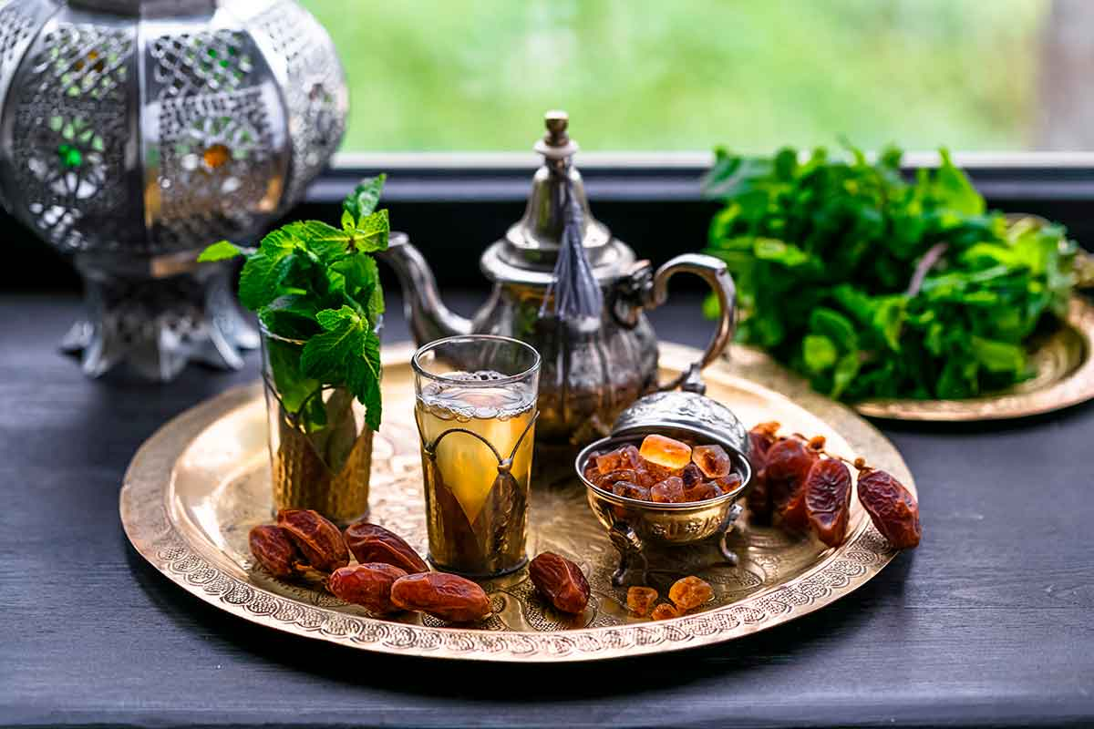
Sheherezade a fréquenté de petits palais de gens fortunés de la ville, ces palais sont devenus Riads aujourd’hui et dans ces palais pourront expérimenter la cérémonie du thé.
Cette cérémonie est un rite authentique et un art qu’il est nécessaire d’apprendre à la perfection pour pouvoir ensuite le réaliser à la maison Le bon mélange de thé, de sucre et de menthe feront que ces boissons soient parfaites. Ils reçoivent un ensemble avec théière et des verres avec lesquels ils peuvent le faire à tout moment.

Slide 6
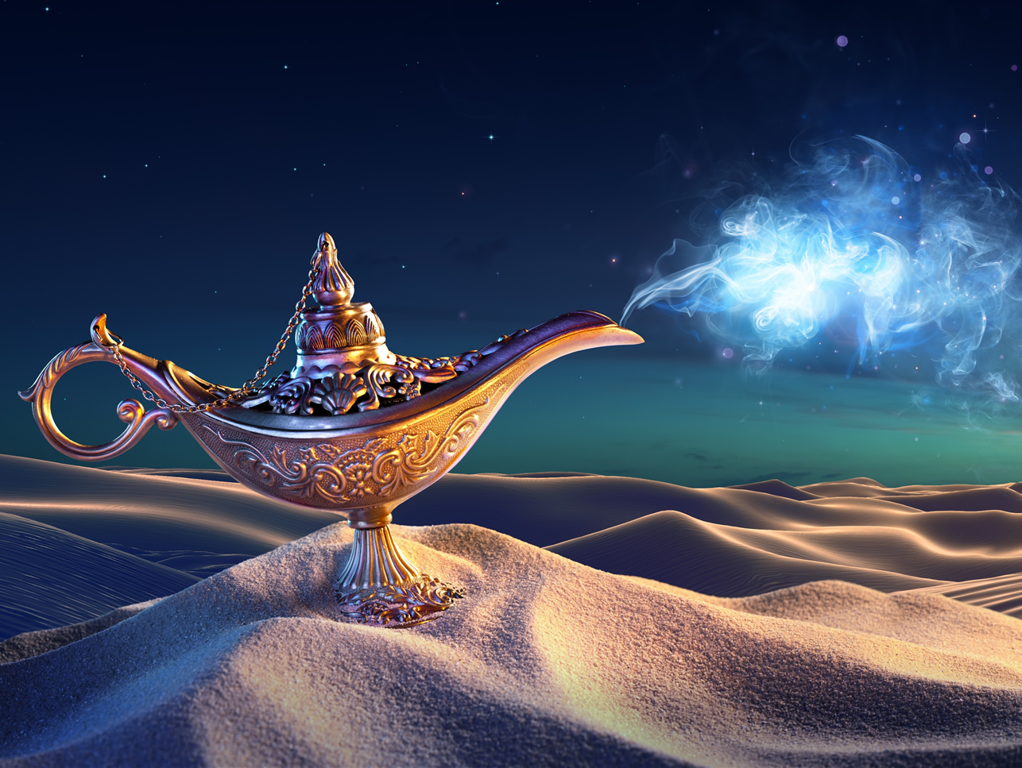
Aladdin réussit à ce qu’en frottant une lampe de bronze le génie sorte et lui accorde 3 vœux.
Une fois dans le quartier des orfèvres, vous pourrez voir comment les artisans de cette zone réalisent toutes sortes d’objets en fer forgé.
Ils reçoivent une main de Fatima taillée pour se rappeler toujours le passage par cet endroit.

Slide 7
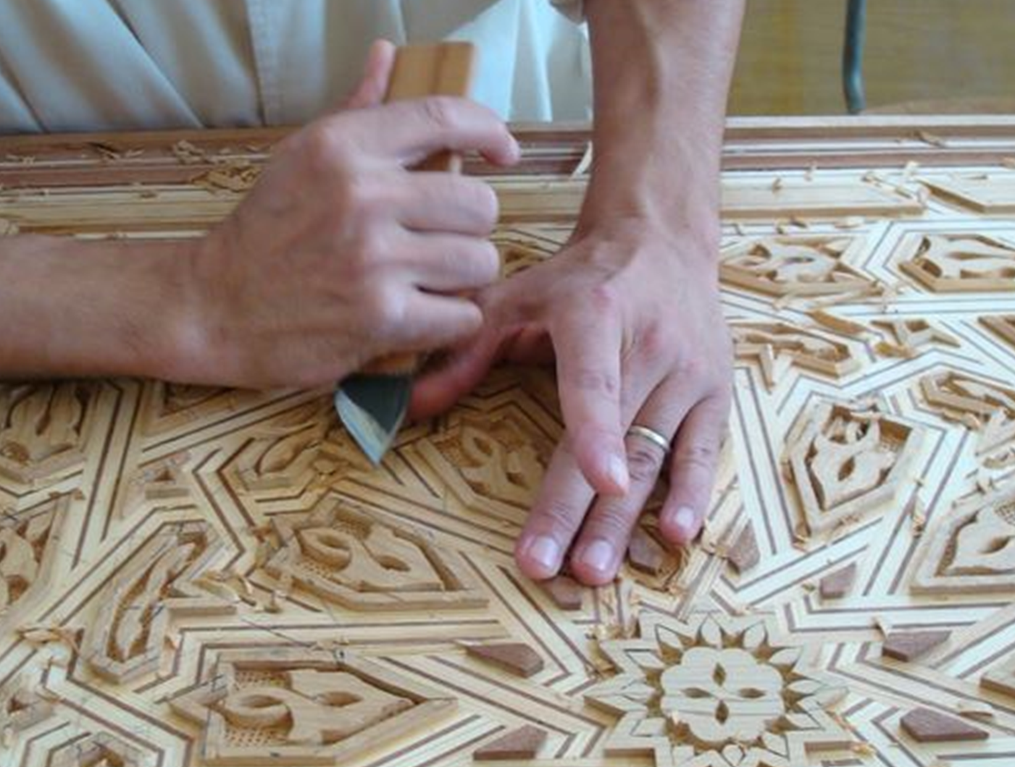
Les artisans de la sculpture sur bois sont très curieux parce qu’ils sont réalisés avec un tour qui se déplace avec l’action des pieds de l’artisan. Les sculptures qu’ils réalisent sont impressionnantes et de grande valeur, Sheherezade avait l’habitude de se rendre dans l’un de ces ateliers pour acheter de la décoration pour son palais.
Une des tailles qu’ils font en quelques minutes est appelée La Baraka, la fortune en arabe, de sorte que les clients recevront de ces artisans leur propre Baraka qui leur fera avoir la chance tant attendue. Après avoir vu l’artisan sculpter la Baraka, ils en reçoivent une copie en cadeau.

